Slide 1
ASPICE-AUDIT-MASTER
Helix-linked AI Review Workbench for ASPICE 4.0 Evidence Preparation
把本地文档、Helix ALM 项目数据、过程域范围锁定和 Codex 结构化审核合并到一个 Edge 插件工作流中。
Edge 插件
Helix ALM REST
Codex 建议页
正式 PDF 输出
2026-07-22 | 最新 Helix 联动升级版
Reference style: previous aspice-audit-master deck + Stanley team project report template
Page 1 / 10

Slide 2
开发灵感：ASPICE 审核准备仍然慢且碎片化
ASPICE AI Workbench
Manual review pain points and target upgrade
传统审核准备的断点
升级后的目标形态
- 资料分散在本地导出、Helix 项目、邮件和会议记录中
- SYS/SWE/SUP/MAN 过程域容易被混看，证据边界不清
- REQ/RE/TASK/Issue 与测试记录的关联需要人工反复追
- BP/GP 打分缺少可复核的证据描述和关闭计划
- 报告输出依赖人工整理，会议前很难快速形成问题清单
- 首页同时提供本地上传与 Helix 直连两种取证方式
- 用户手动锁定主过程域和关联过程域，避免无关分析
- Helix 快照补充进度、工作流、链接、附件、问题闭环信息
- Codex 按完整证据包给出结构化建议，再生成评分候选
- 一键输出面向审核会议的 PDF 证据和问题报告
核心变化：从「上传文件后给建议」升级为「围绕项目真实证据链进行 ASPICE 预评估」。
Confidential | aspice-audit-master Helix linked edition
Page 2 / 10

Slide 3
产品定位升级：从网页扫描器到审核工作台
ASPICE AI Workbench
Three pillars of the latest implementation
1. Local Evidence Workbench
2. Helix ALM Evidence Gateway
3. Codex ASPICE Reviewer
- 支持 DOCX/PPTX/XLSX/XLSM/PDF 解析
- 保留上传资料，支持多文件依赖关系分析
- 识别标题、表格、正文、图片和流程图摘要
- 过程域分类支持 SYS/SWE/SUP/MAN/ACQ/SPL/VAL 等
- 在首页直接连接 Helix 项目
- 读取 REQ/RE、Documents、Issues/TASK、Test Cases、Test Runs、Folders
- 一次最多 100 条采样，可按类型和搜索表达式筛选
- Issues/TASK 作为项目支撑材料，不替代受控工作产品
- 把完整解析文件、Helix 选中证据和本地规则输入 Codex
- 按用户锁定的过程域输出审核结论
- BP/GP 评分候选放在 Codex 建议之后
- 生成正式报告和关闭证据计划
边界原则：外部 ASPICE 标准、提示词和公开资料只作为判断口径，不会被当作项目已经具备的证据；Helix 口令不写入报告或导出包。
Confidential | aspice-audit-master Helix linked edition
Page 3 / 10

Slide 4
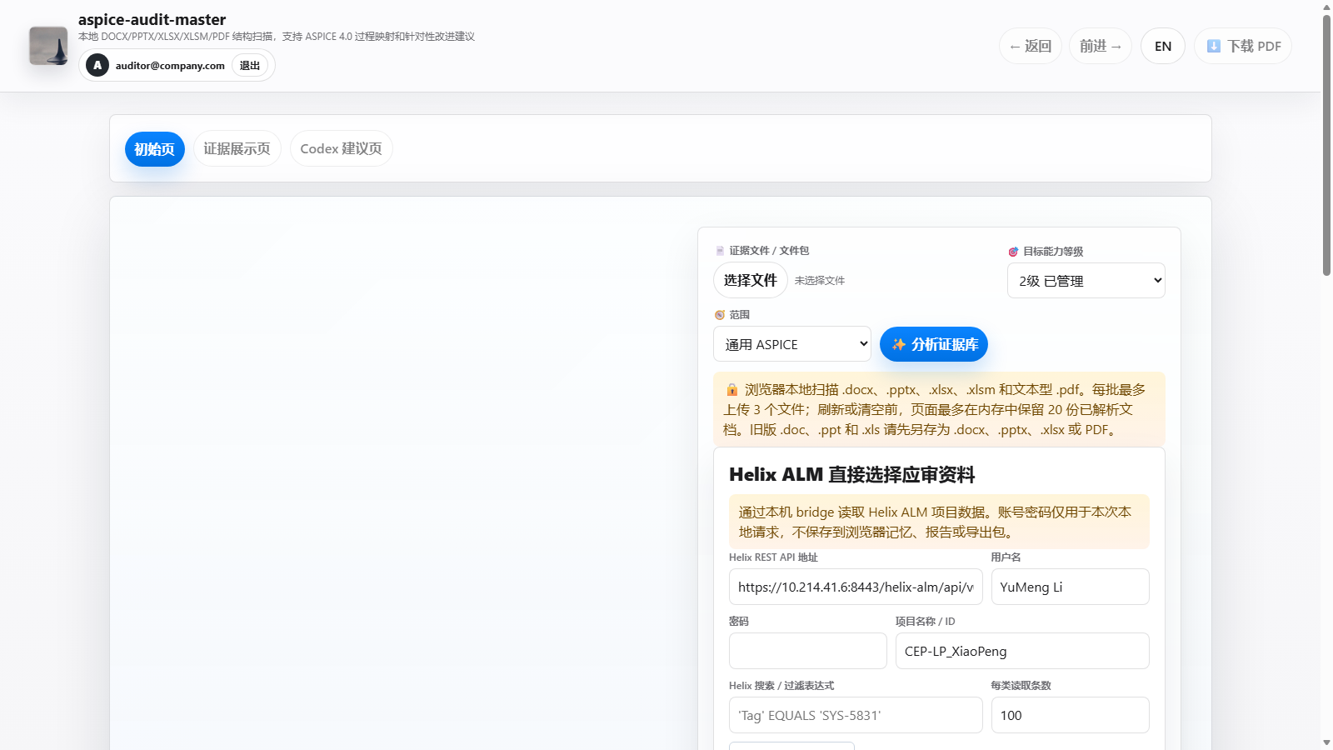
最新版首页：文件上传与 Helix 直连并列入口
ASPICE AI Workbench
Actual UI screenshot after Helix home integration
审核员从首页开始
- 未上传文件时先看到初始页和操作说明
- 上传本地文件，或直接从 Helix 中选择应审资料
- Helix issues 可导入为项目支撑材料
- 后续页面通过返回/前进切换，避免信息层级混乱
- 中英文切换和 PDF 下载固定在右上角
截图来源：v1.4.8 Helix-home-rest 版本本地 Edge 页面。首页已把 Helix 取证放在上传按钮下方。
Confidential | aspice-audit-master Helix linked edition
Page 4 / 10

Slide 5
Helix ALM 联动架构：本地桥接 + REST API + 证据选择
ASPICE AI Workbench
How the Edge extension reads project data without exposing credentials in reports
1
Edge 插件
2
本地 Bridge
3
Helix REST
4
项目 Token
5
证据包
6
Codex/PDF
首页输入连接参数并选择资料类型
PowerShell 本地服务转发请求
https://host:8443/helix-alm/api/v0
按项目获取访问令牌
REQ/RE/TASK/Test/Folders
结构化建议与正式报告
已实现的 Helix 读取范围
安全与边界
- projects -> project token -> requirements/documents/issues/testCases/testRuns/folders
- 支持 selectedTypes、search expression、limit=100
- Invoke-RestMethod 失败时使用 curl.exe fallback
- 读取结果显示在证据页底部，并输入给 Codex 建议页
- 用户凭据只用于本地桥接调用，不写入 PPT/PDF/HTML 导出包
- Helix 快照是补充项目进度和工作流证据
- 正式评级仍需要上传或选中的受控工作产品支撑
- Issues/TASK 不能单独证明 BP/GP 满足
Confidential | aspice-audit-master Helix linked edition
Page 5 / 10

Slide 6
证据模型：把不同来源放到正确的 ASPICE 角色中
ASPICE AI Workbench
Evidence sources, ASPICE use, and boundaries
证据来源
可读取内容
ASPICE 用途
使用边界
本地上传文件
DOCX/PPTX/XLSX/PDF 的标题、正文、表格、图片摘要
作为受控工作产品的主要证据；用于 BP/GP/PA 初步判断
扫描件或图片文字取决于浏览器解析能力
Helix REQ / RE
需求对象、文档、状态、链接、文件夹、附件、事件
补充需求身份、状态、追溯、评审和 baseline 证据
不能替代正式导出的需求规格书
Helix Issues / TASK
问题记录、任务状态、附件、事件、链接
支撑 SUP.9 问题解决、SUP.10 变更影响和项目执行闭环
没有关联工作产品时只能作为项目支撑材料
标准库与提示词
PAM 4.0、Guideline、工作产物清单、模块 prompt
给 Codex 提供判据、期望工作产物和输出格式
不能被当作项目实际证据
人工锁定范围
主过程域、关联过程域、补充发现证据
限制 Codex 只针对选中范围出结论和评分候选
未选择的域不做最终评分
打分逻辑：先建立证据边界，再由 Codex 针对选中过程域输出建议和 BP/GP 候选；本地规则只作为线索，不直接覆盖审核员判断。
Confidential | aspice-audit-master Helix linked edition
Page 6 / 10

Slide 7
Codex 审核页：完整证据输入后再输出评分候选
ASPICE AI Workbench
Structured review output and process-domain scoping
1
证据包
2
范围锁定
3
规则基线
4
Codex 分析
5
评分与报告
上传文件 + Helix 选中对象 + 快照摘要
主过程域 / 关联过程域 / 人工补充发现
ASPICE 4.0 BP/GP、工作产物、SUP 闭环清单
分析依据、文件依赖、项目问题点、关闭计划
BP/GP 候选、最终过程域建议、PDF 报告
Codex 输出结构
关键修正
- 结论、分析依据、范围锁定、手动范围与文件依赖
- 过程域审核建议、审核员问题与项目问题点
- 关联过程影响、关闭证据计划
- BP/GP Codex 参考评分候选、最终过程域评分、证据边界
- ASPICE BP/GP 评分候选放在 Codex 回答之后
- 只对用户勾选的主过程域和关联过程域给最终报告
- 中文界面下 Codex 建议页和默认文案全部中文展示
- 多需求文件时重点分析依赖关系、追溯和缺失配置
Confidential | aspice-audit-master Helix linked edition
Page 7 / 10

Slide 8
对审核员的帮助：从找资料到形成可追溯问题清单
ASPICE AI Workbench
Practical support before an ASPICE assessment meeting
过程域定位
证据链完整性
闭环问题发现
- 识别 SYS.1/SYS.2/SWE.1/SUP.8/SUP.9/SUP.10 等域
- 允许审核员手动锁定分析范围，减少误判
- 检查需求 ID、状态、评审、baseline、链接和附件
- 把 Helix 工作流状态与上传规格书交叉验证
- 突出 SUP.8 配置、SUP.9 问题解决、SUP.10 变更管理断点
- 把 Issues/TASK 作为支撑材料纳入问题清单
BP/GP 候选评分
正式输出
协作效率
- 基于完整证据包生成 N/P/L/F 候选
- 展示证据、缺口和期望关闭证明
- 导出 PDF 报告，包含打分、证据和改进建议
- 适合评审会、整改跟踪和内部预审
- 同一页面保存项目、文件和历史记录
- 审核员可以补充发现证据并关联依赖模块
Confidential | aspice-audit-master Helix linked edition
Page 8 / 10

Slide 9
参考资料与本地验证
ASPICE AI Workbench
Sources used for the latest design and what has been validated locally
参考资料
Helix 联动验证摘要
- Automotive SPICE PAM 4.0 Chinese / BGB A-SPICE Guidelines
- Helix User Guidelines、Helix ALM REST API Getting Started 与示例程序
- 真实项目 ASPICE 审核报告与评估结果样张
- 上一版 aspice-audit-master 介绍 PPT
- Stanley team 项目汇报样板的信息排布和工程汇报风格
- REST 服务入口验证为 /helix-alm/api/v0，HTTPS 8443 可访问
- projects 列表、项目 token 获取、REQ 和 Issues 小样读取已完成
- CEP-LP_XiaoPeng 项目可被识别并作为默认项目示例
- 读取上限、类型筛选、搜索表达式和 curl fallback 已接入 Bridge
- 不在报告、PPT 或导出包中展示任何账号口令
验证结论：当前版本已经具备「本地文件 + Helix 项目证据 + Codex 结构化审核 + PDF 报告」的闭环雏形。
Confidential | aspice-audit-master Helix linked edition
Page 9 / 10

Slide 10
使用方式与交付物
ASPICE AI Workbench
How an auditor uses the upgraded plugin
推荐使用流程
1
登录
2
取证
3
锁范围
4
生成建议
5
导出
输入邮箱/密码后进入工作台
上传本地文件或从 Helix 选择 REQ/RE/TASK/Test
勾选主过程域和关联域，补充发现证据
Codex 根据完整证据包输出结构化审核意见
生成 PDF 报告用于评审会和整改跟踪
本次升级交付物
下一轮可继续增强
- Edge 插件包：v1.4.8 helix-home-rest
- 本地 aspice-codex-bridge.ps1 支持 Codex 与 Helix REST
- 网页端 Download PDF、中文/英文切换、首页 Helix 入口
- Helix 证据会进入证据页、Codex 输入包和报告输出
- 按 VW/专家样张深化正式报告模板和证据引用格式
- 补充 Helix dashboard/taskboard 指标卡，形成进度风险视图
- 增加项目级审计历史、证据采样策略和团队协作权限
- 把常见 ASPICE 问题点沉淀为可复用知识库规则
目标：让审核员更快锁定证据缺口、过程断点和合理评分边界，而不是替代审核员的专业判断。
Confidential | aspice-audit-master Helix linked edition
Page 10 / 10

